Slide 1
Погребальный комплекс в Абу-Симбле
Ученик 11 класса МОУ «СОШ с. Широкое» А.Оксузян

Slide 2
Погребальный храм Рамзеса II
Абу-Симбел — скала на западном берегу Нила, в которой высечены два знаменитых древнеегипетских храма во время правления Рамзеса II (прибл. 1298—1213 до н. э.). Находится в Нубии, в 280 км южнее Асуана.

Slide 3
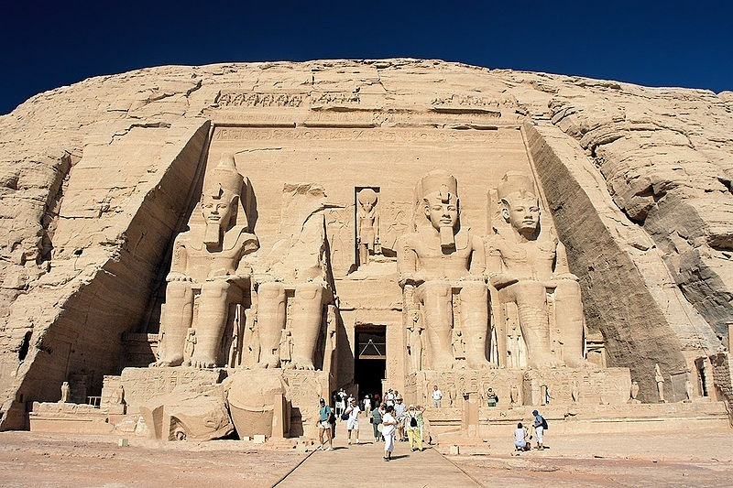
Большой храм
Большой храм после передвижки на новое место. Он воспроизведен с точностью до малейших деталей. Отколовшаяся и упавшая когда-то голова одной из статуй лежит там же, где она лежала и раньше
Внешний вид большого храма

Slide 4
Внутреннее строение
В первом из них, отличающемся хорошо сохранившимися важными историческими изображениями и надписями, изображён царь, поклоняющийся самому себе, т. е. его божественный образ, которому поклоняется царь-человек. Окружённый другими божествами, он выделяется в виде громадной фигуры, обращённой спиной к скале.
План внутреннего строения

Slide 5
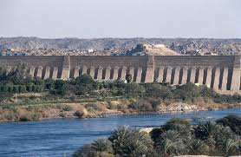
Перенос
В результате строительства асуанской плотины памятнику угрожало затопление. Это привело бы к разрушению постройки, сделанной из песчаника. Благодаря международной поддержке руины храмов удалось спасти путём перемещения на новое место. Кампания по спасению исторического наследия была начата в 1959 году.

Slide 6
Перенос
Большой храм после передвижки на новое место. Он воспроизведен с точностью до малейших деталей. Отколовшаяся и упавшая когда-то голова одной из статуй лежит там же, где она лежала и раньше

Slide 7
Перенос
Сам процесс переноса происходил с 1964 по 1968 год. Храмы были разрезаны на блоки весом до 30-ти тонн (в среднем 20 тонн), перенесены на новое место и собраны заново. Новое местоположение храмов - в 65 метрах выше и в 200 метрах дальше от реки. Перенос памятников Абу-Симбела и Филе считается одной из крупнейших инженерно-археологических операций.
Реконструкция

Slide 8
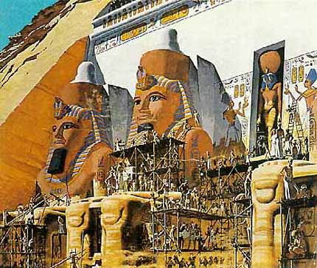
Реконструкция
Большой храм в процессе строительства. Первоначально статуи и весь фасад храма были раскрашены. Яркие цвета фигур фараона контрастно выделяли их на желто-сером фоне прибрежных скал. О громадности статуй можно судить по крохотным фигуркам строителей на лесах
Реконструкция большого храма

Slide 9
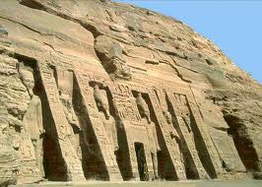
Малый храм
Малый храм находится в сотне метров к северу от большого. Он посвящен жене Рамзеса Нефертари и богине Неба Хатор, которая изображалась в виде женщины с головой коровы. Фасад храма формируют шесть статуй, стоящих в нишах, по три статуи с каждой стороны входа. Центральная фигура в каждой тройке - Нефертари, ее фланкируют статуи Рамзеса. Скульптуры Малого храма вдвое меньше изваяний Большого храма.
Погребальный храм Нефертари

Slide 10
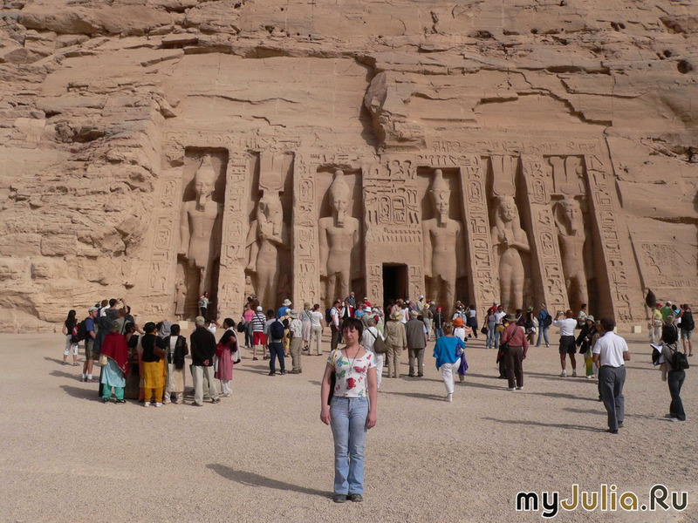
Малый храм
Гробница Нефертари была обнаружена в 1904 году. Многие археологи и ученые считают представленную гробницу самой красивой из всех существующих египетских гробниц.
Гробница Нефертари

Slide 11
Внутреннее строение
Он скромнее и проще, чем Большой храм, и как бы подчеркивает его величие и грандиозность. Происхождение Нефертари до сегодняшнего дня остается загадкой. Многие специалисты считают гробницу Нефертари, обнаруженную в 1904 г., самой прекрасной из египетских гробниц.

